Slide 1
GUIDE
작성 가이드
뒤 10장의 템플릿을 이렇게 채워주세요
①
카드 번호 + 제목란
각 카드의 주제를 한 줄로
(예: "강릉인데 사람 없는 골목 찾았다")
01
①
제목란
②
작업 노트 (메모 1·2·3)
추후 개발 및 홍보 배포 관련
메모 1
추후 개발·홍보 시 참고할 메모
(예: "여기 운영시간 재확인", "릴스도 만들기")
②
④
메모 2
카드뉴스 배포 시 함께 넣을 설명 글
③
배포 설명글
③
~~~~~~~
카드뉴스 게시 시 함께 올릴 본문 카피
인스타·블로그 캡션에 들어갈 글
④
카드뉴스 영역 (우측 1080×1350)
회색: 안전 여백 (텍스트 배치 X)
크림색 1:1 영역: 핵심 콘텐츠 (사진·메인 카피)
작성 순서: ① 카드 제목 정하기 → ④ 1:1 영역 핵심 메시지 → ② 작업 노트 → ③ 배포 설명글

Slide 2
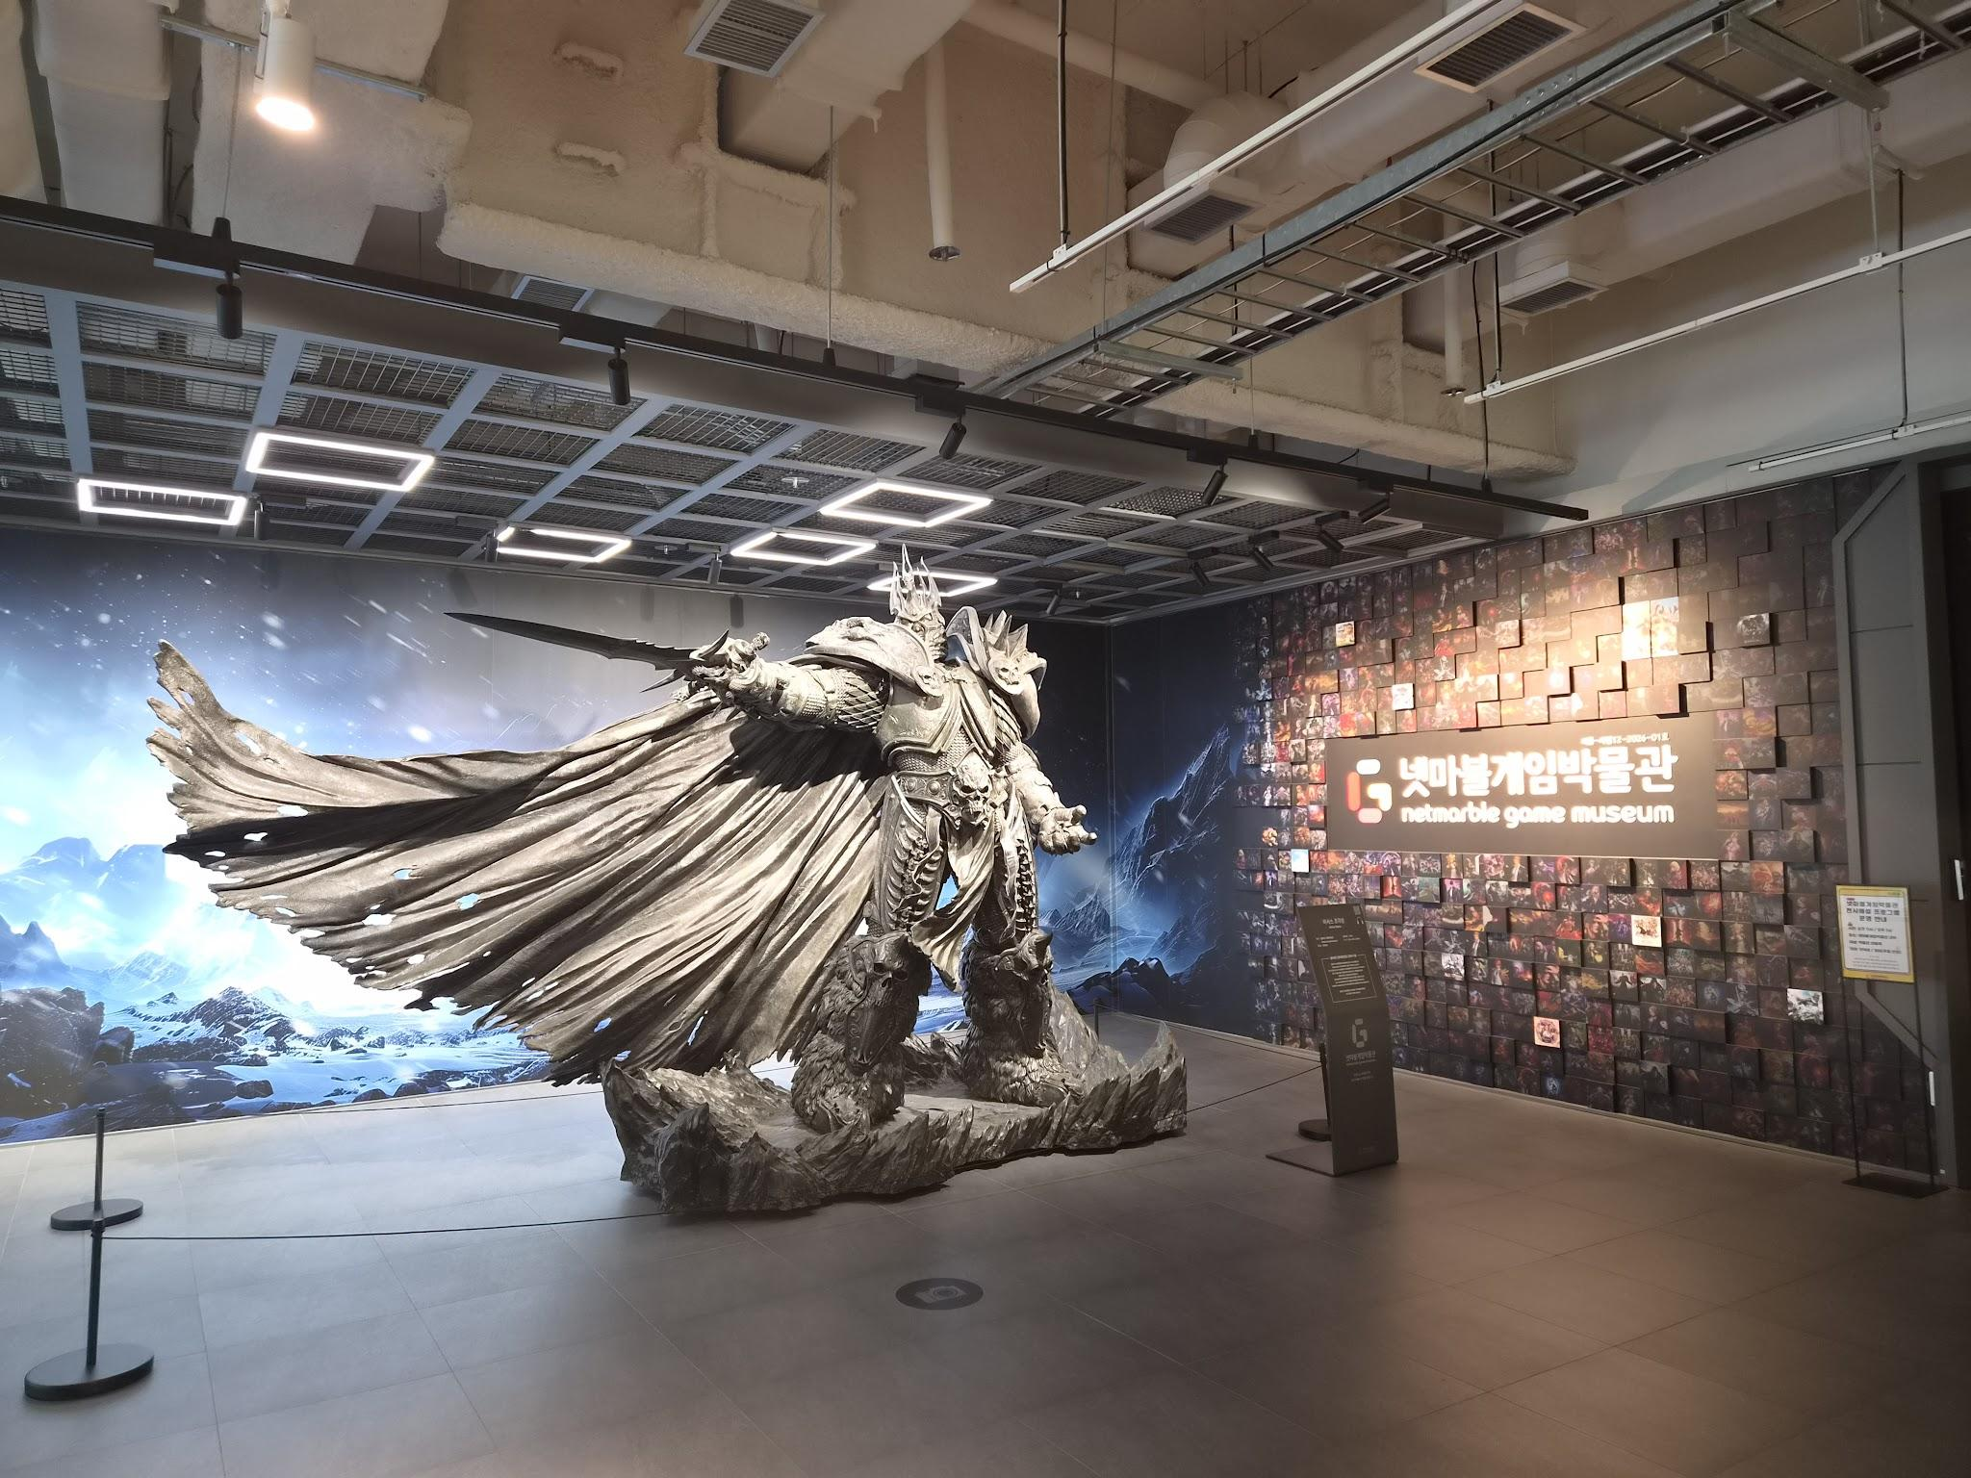
01
게임 좋아! 모험 좋아!!
그럼 여기로 와~~
구로~ 생각보다 구리지 않아
신나는 곳으로 가보 구로~~~
1350px
1080px

Slide 3
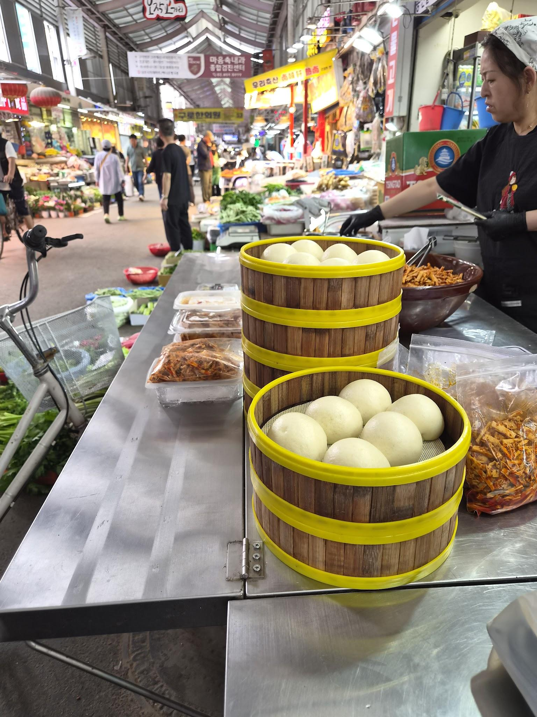
02
해외여행가고는 싶은데
돈 없고 시간 없다 ?
방법은 있지!
멀리 안가도 돼
해외 여행자의 눈으로 보면
이국적인 중국이 서울안에 짠~~
1350px
1080px

Slide 4
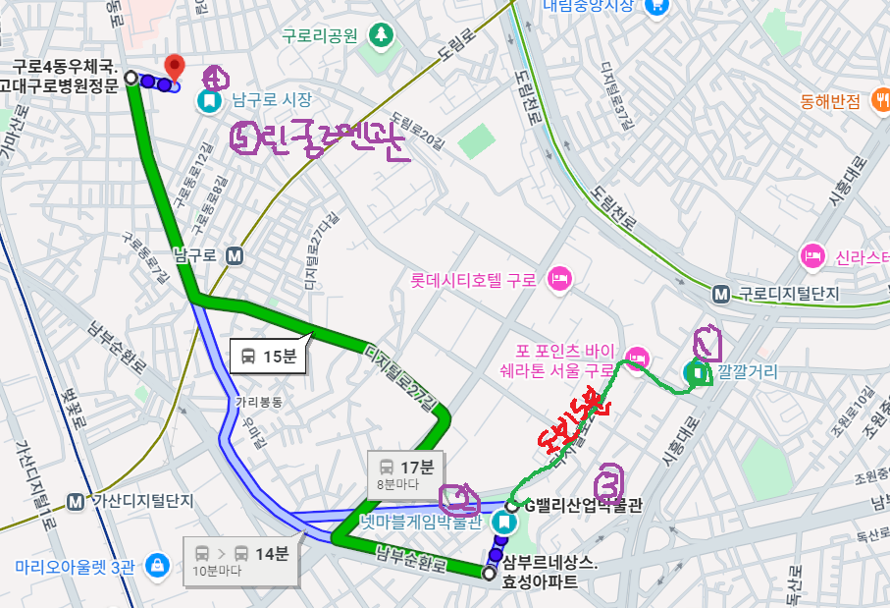
03
이렇게 돌면 반나절이 즐거워
레퍼런스 or 추후 개발 및 홍보 배포 관련 메모
자가용으로 오는 경우 추가 정보 기입
깔깔 거리 식당 점심 식사 -1시간-인당 1만 5천원
도보로 넷마블 게임 박물관 이동 15분
넷마블 게임 박물관 1시간 30분-인당 2만원(입장료 , 기념품)
커피브레이크 -30분 -인당 7천원
G밸리 산업 박물관 - 30분 무료
남구로 시장으로 버스로 이동 15분
남구로 시장 구경및 시식 20분 -간식 구매 1만원
남구로 시장내 린궁즈멘관 40분 인당 1만원
1350px
1080px

Slide 5
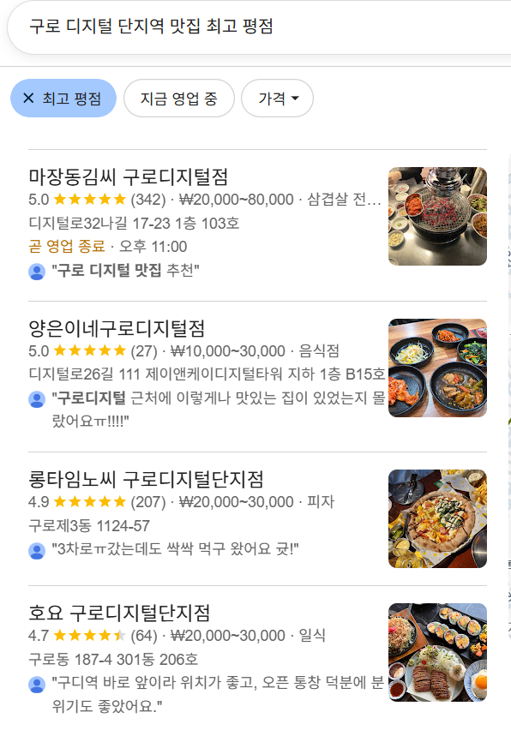
04
일단 먹고 시작하자 구디의 찐 맛집들
레퍼런스 or 추후 개발 및 홍보 배포 관련 메모
메모 1
메모 2
메모 3
수많은 구디 IT 사무직의 픽을 받은 찐맛집
여기 말고도 많아요~~
~~~~~~~~
1350px
1080px

Slide 6
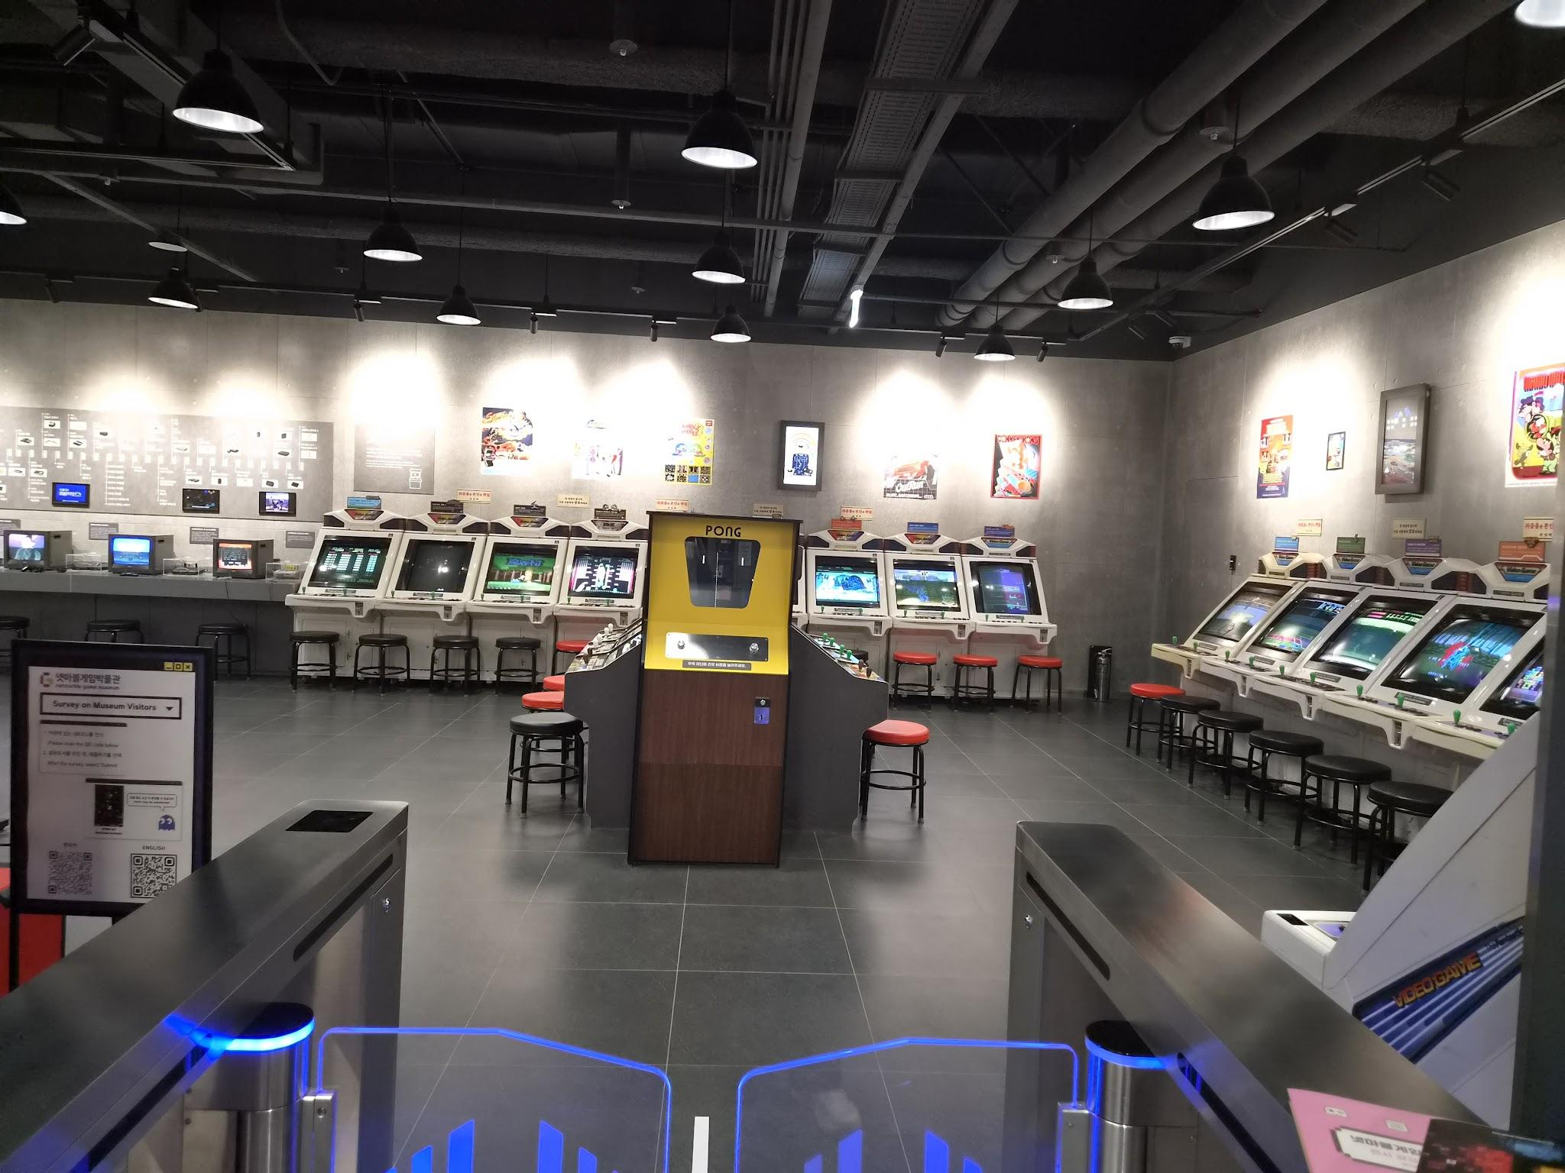
05
넷마블 게임 박물관
레퍼런스 or 추후 개발 및 홍보 배포 관련 메모
메모 1
메모 2
메모 3
게임 만들기 등 온갖 체험을 하고 나면
레트로 오락실에서 무제한 게임
어른도 아이도 시간 가는 줄 모릅니다용
1350px
1080px

Slide 7
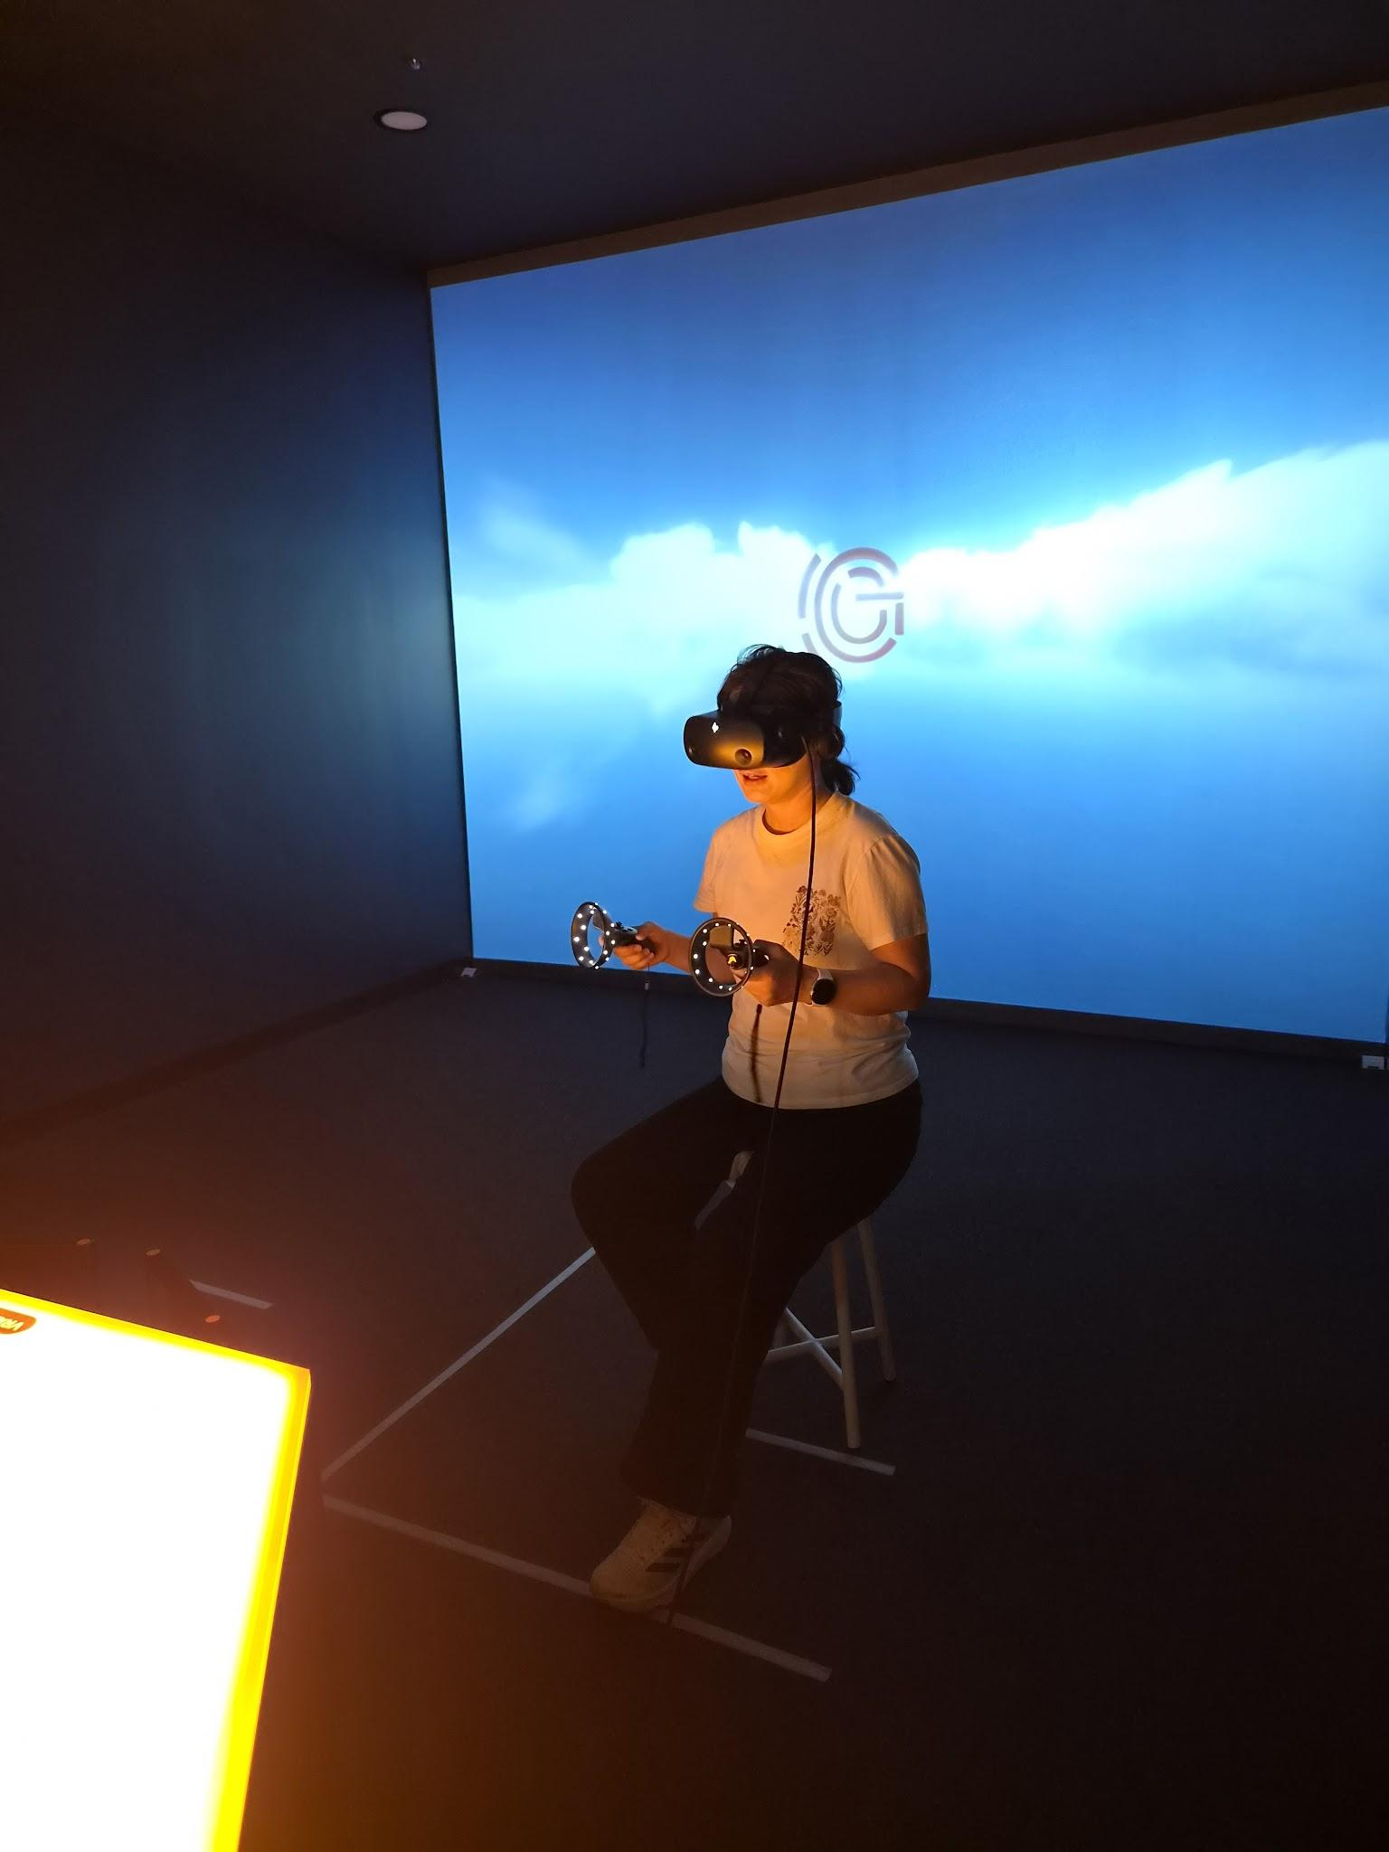
07
G밸리 산업 박물관
레퍼런스 or 추후 개발 및 홍보 배포 관련 메모
메모 1
메모 2
메모 3
넷마블 바로 옆이라 이동 편리 / 이용료 무료
구로공단 역사를 알수 있어 나름 재밌음.
게다가 vr까지 공짜
1350px
1080px

Slide 8
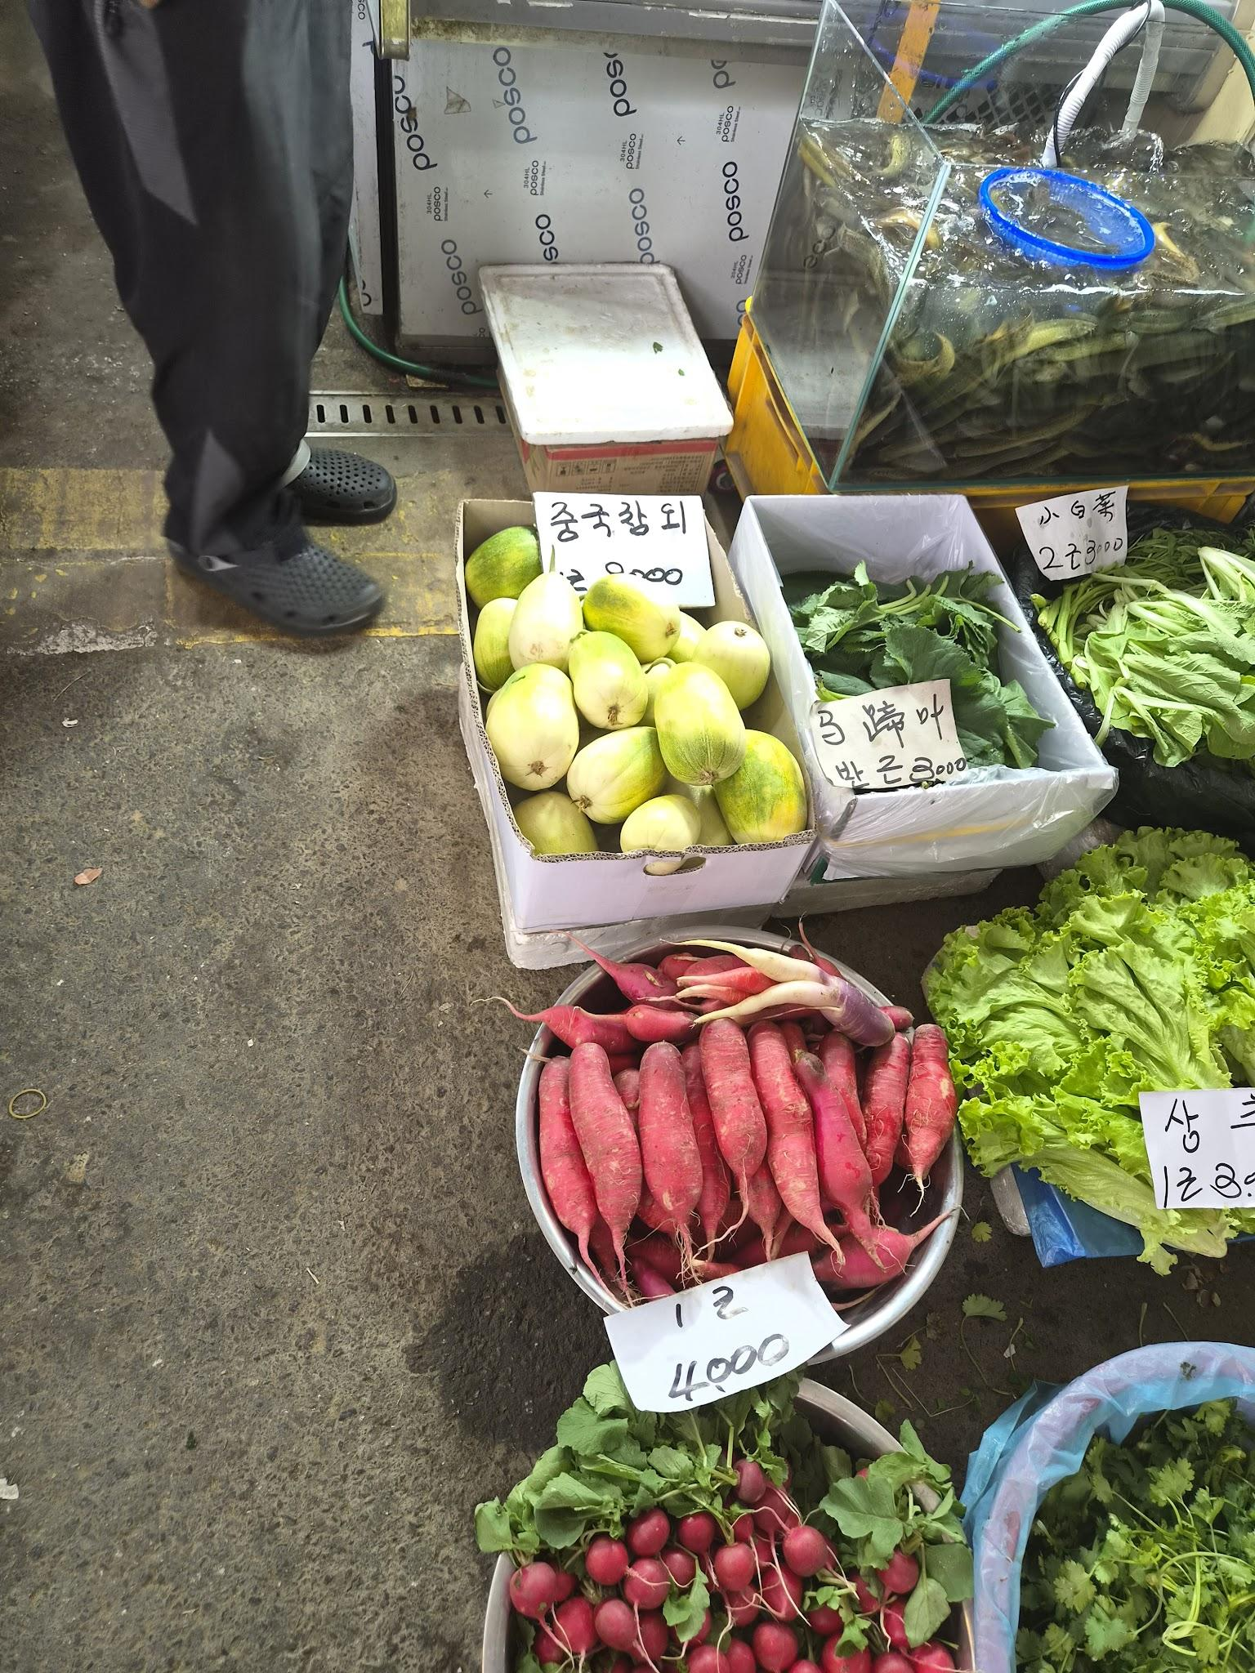
08
중국같은 남구로 시장
레퍼런스 or 추후 개발 및 홍보 배포 관련 메모
메모 1
메모 2
메모 3
중국 간판, 중국 본토 음식, 중국 식재료, 중국어
색안경없이 보면 중국에 여행온 거 같아요.
착한 물가는 덤이예요
1350px
1080px

Slide 9
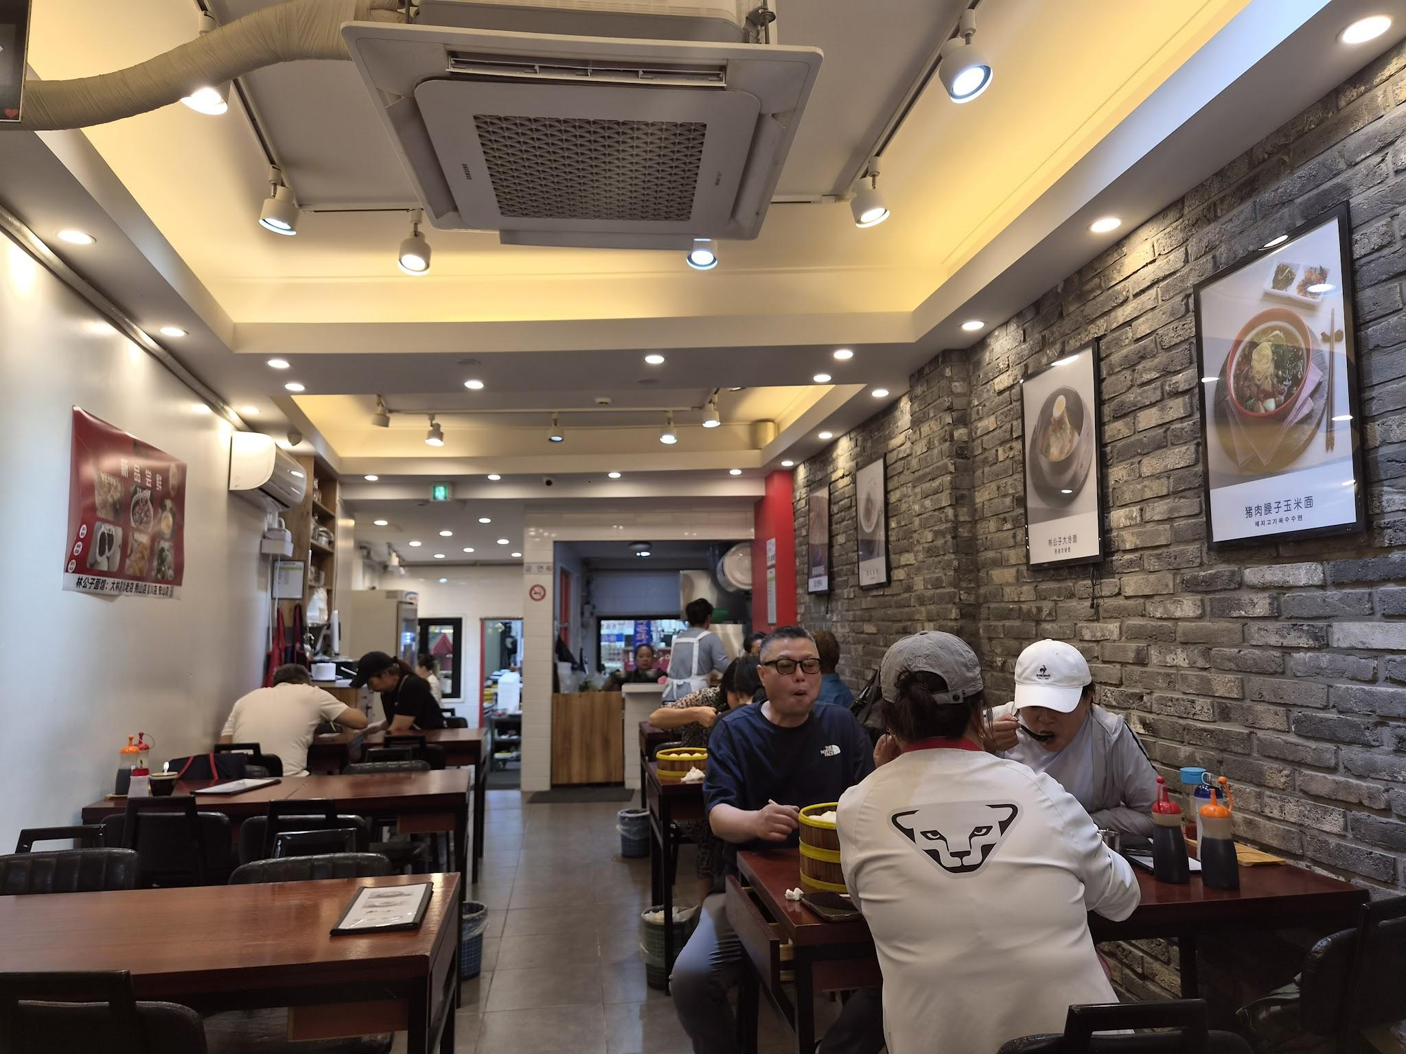
06
린궁즈멘관
레퍼런스 or 추후 개발 및 홍보 배포 관련 메모
메모 1
메모 2
메모 3
중국 음악, 중국어, 중국어 메뉴판, 독특한 향신료
이국적인 곳… 깨끗하고 맛있어요
1350px
1080px

Slide 10
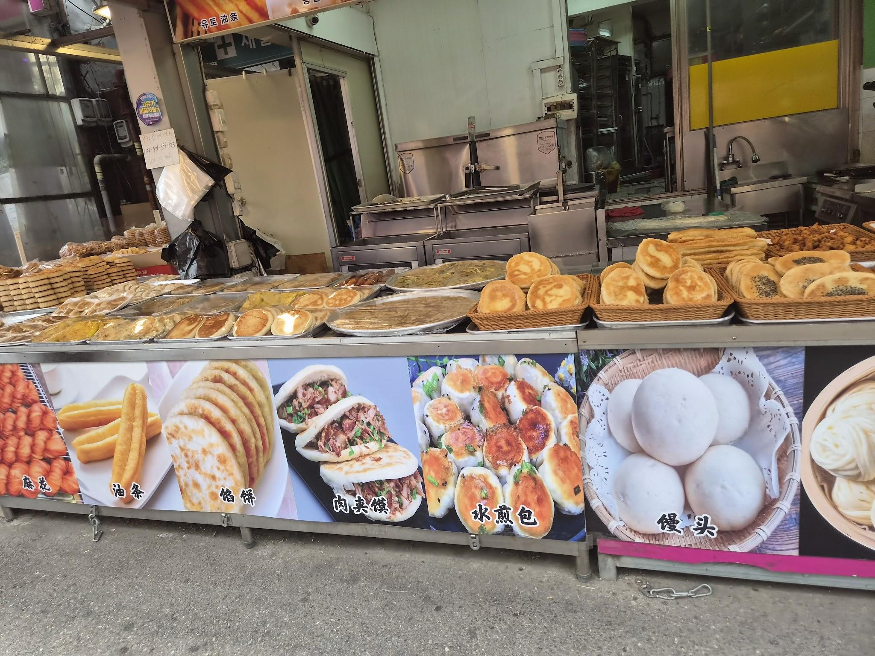
09
베이커리 맛집의 색다른 버전
레퍼런스 or 추후 개발 및 홍보 배포 관련 메모
시장내 다른 매장 소개
중국 호떡, 호빵 `어디선가 쿵푸 팬더가 나타날 것 같은 맛집 -선물용으로 딱이예요
1350px
1080px

Slide 11
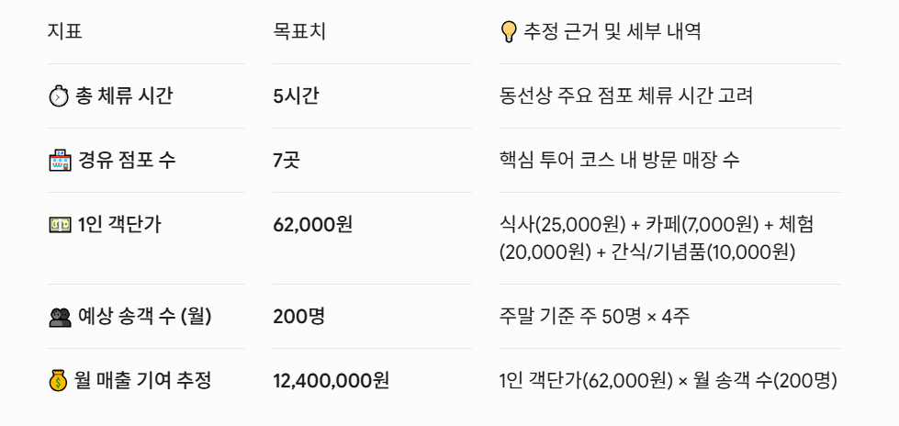
10
📊 주요 운영 및 매출 추정 지표
카드뉴스 배포 시 함께 넣을 설명 글
~~~~~~~
1080px

Slide 12
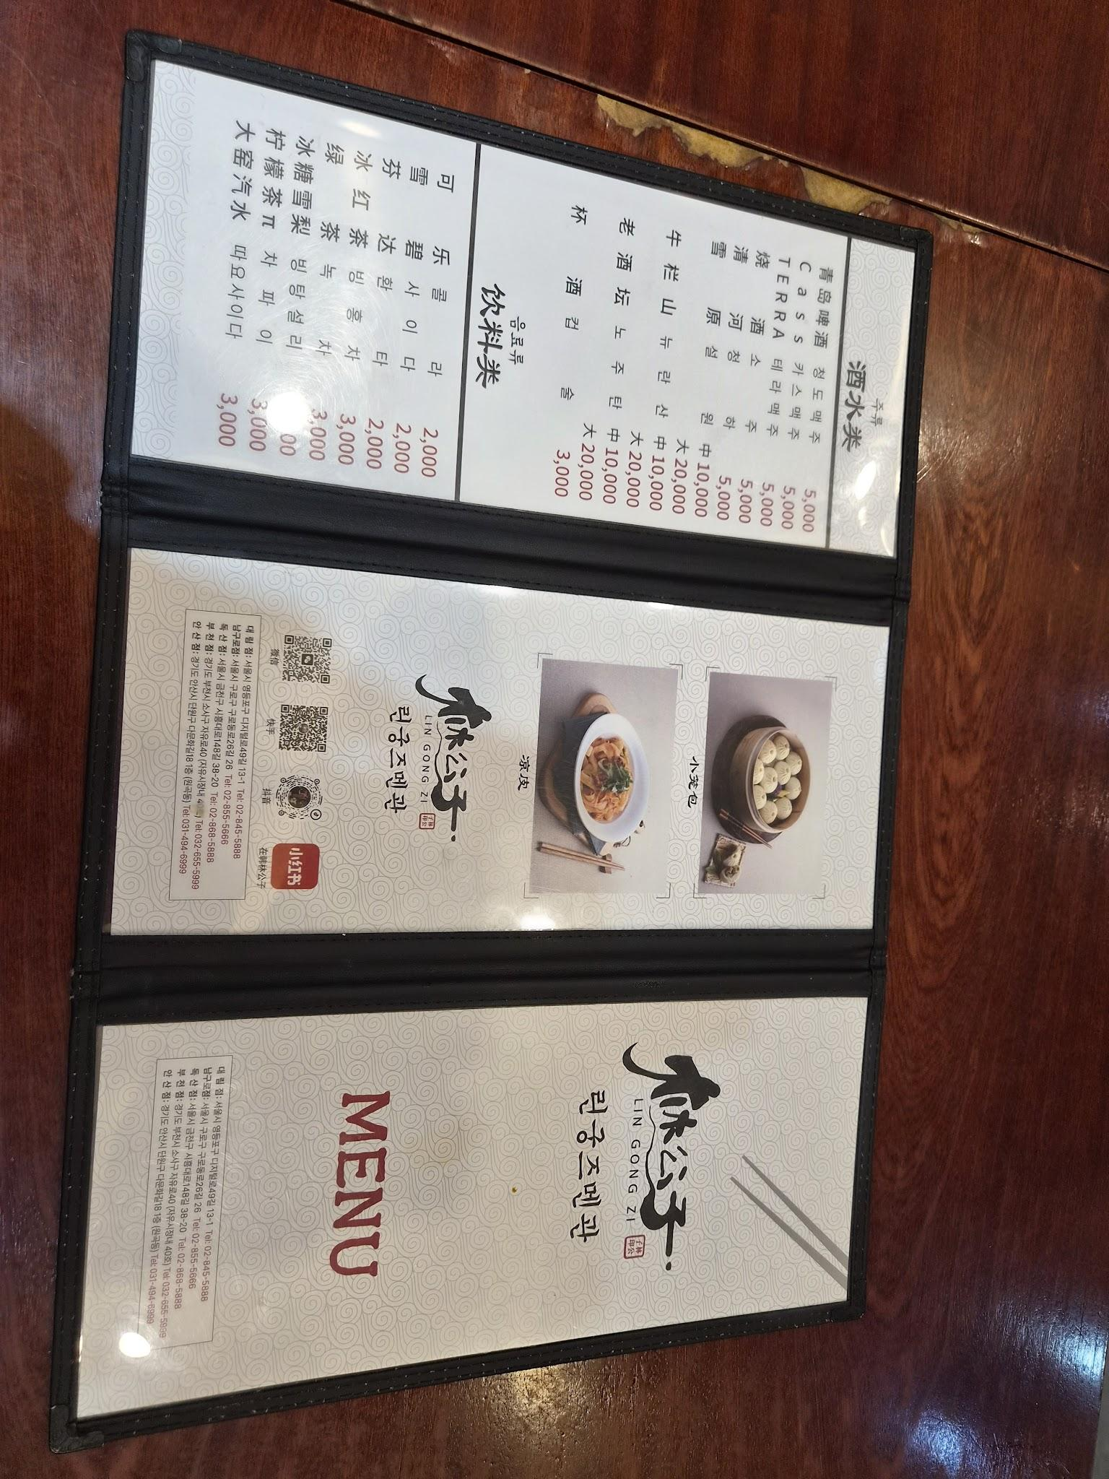
09
비추천 - 향신료가 강한 음식이 낯선분
레퍼런스 or 추후 개발 및 홍보 배포 관련 메모
혹은 어린아이가 있어 모험이 두려우신 가족단위 방문객들
1350px
1080px

Slide 13
09
코스 저장하고 도장찍으면 사은품
레퍼런스 or 추후 개발 및 홍보 배포 관련 메모
시장내 다른 매장 소개
댓글에 코스라고 치신분들께 코스 링크 보내드리고 거기에 코스 사진 올려주시면 빵집에서 중국 호떡 하나 드려요
1350px
1080px

